Slide 1
PZITS Opole | Jarnołtówek | 18 Października 2018 r.
WODY OPADOWE
NATURALNA RETENCJA TERENOWA | OPŁATY ZA DESZCZÓWKĘ | FINANSOWANIE SYSTEMU GOSPODARKI WODNEJ
Mikołaj MAŚLIŃSKI
SMM Legal | Doktorant na WPiA UAM

Slide 2
PRAWO WODNE
UWARUNKOWANIA LEGISLACYJNE
20 lipca 2017
23 sierpnia 2017
22, 27, 28.12.2017
1 stycznia 2018
Wejście w życie górnych jednostkowych stawek opłat za usługi wodne za pobór wód w formie opłaty stałej
Wejście w życie obowiązków dot. stosowania przyrządów pomiarowych do poboru wód i wprowadzania ścieków do wód lub do ziemi
Sejm przyjął ustawę Prawo wodne
Ogłoszenie ustawy (Dz.U. z 2017 r., poz. 1566)
Przyjęcie aktów wykonawczych
Wejście w życie lwiej części przepisów
24 sierpnia 2017 r. Wejście w życie noweli uzzw w zw. z nowym Prawem wodnym (zmiana definicji ścieków)
Nowe Prawo wodne
1 stycznia 2020
1 stycznia 2021
Ustawa z dnia 27 października 2017 r. o zmianie ustawy o zbiorowym zaopatrzeniu w wodę i zbiorowym odprowadzaniu ścieków oraz niektórych innych ustaw (Dz.U. z 2017 r., poz. 2180)
6
NOWELIZACJI
PRAWA WODNEGO
Ustawa z dnia 20 lipca 2018 r. o zmianie ustawy – Prawo wodne oraz niektórych innych ustaw (Dz. U. z 2018 r., poz. 1722)

Slide 3
?
Jakie…
obszary zostały szczególnie zmienione w związku z reformą Prawa wodnego

Slide 4
utworzenie PGW „Wody Polskie”
ochrona wód przed azotanami
MAPA KLUCZOWYCH
ZMIAN
system opłat za usługi wodne
zgody wodnoprawne
ochrona ujęć wody
zarządzanie ryzykiem powodziowym
system informacyjny gospodarki
wodnej

Slide 5
„
RATIO LEGIS ORAZ ZAŁOŻENIA DUŻEJ NOWELI NPW
„(…) stosowanie ustawy z dnia 20 lipca 2017 r. – Prawo wodne, która weszła w życie 1 stycznia 2018 r., wykazało konieczność rozstrzygnięcia wątpliwości interpre-tacyjnych, w szczególności w zakresie wydawania zgód i przyrzeczeń wodnoprawnych oraz pozwoleń zintegrowanych, gospodarowania nieruchomościami Skarbu Państwa oraz stosowania nowego systemu opłat za usługi wodne”.
Uzasadnienie projektu noweli nPW (druk Sejmowy nr 2638)
Notes:
5

Slide 6
Art. 57 § 7 KPA
!
Duża Nowela nPW zawiera rozwiązania prawne, których celem jest m.in. obniżenie rygorów formalnych związanych z postępowaniami administracyjnymi w zakresie udzielania zgód i przyrzeczeń wodnoprawnych.
Uzasadnienie projektu noweli nPW (druk Sejmowy nr 2638)

Slide 7
Jako przykładowe rozwiązanie prawne, którego celem jest obniżenie rygorów formalnych związanych z wydawaniem zgód wodnoprawnych można wskazać zmianę art. 401 ust. 4 nPW polegającą na zniesieniu obowiązku publikowania zawiadomienia o wszczęciu postępowania w sprawach dotyczących pozwolenia wodnoprawnego w prasie lokalnej.

Slide 8
ZMIANY DOTYCZĄCE
OBLICZANIA OPŁAT ZA DESZCZÓWKĘ
Jedną ze zmian przewidzianych Dużą Nowelą PW jest zmiana trybu ustalenia wysokości opłat za usługi wodne związanych z opłatą za odprowadzanie do wód wód opadowych lub roztopowych.

Slide 9
?
Dlaczego…
operatorzy sieci kanalizacyjnej powinni dążyć do zapewnienia długoletniego finansowania sieci

Slide 10
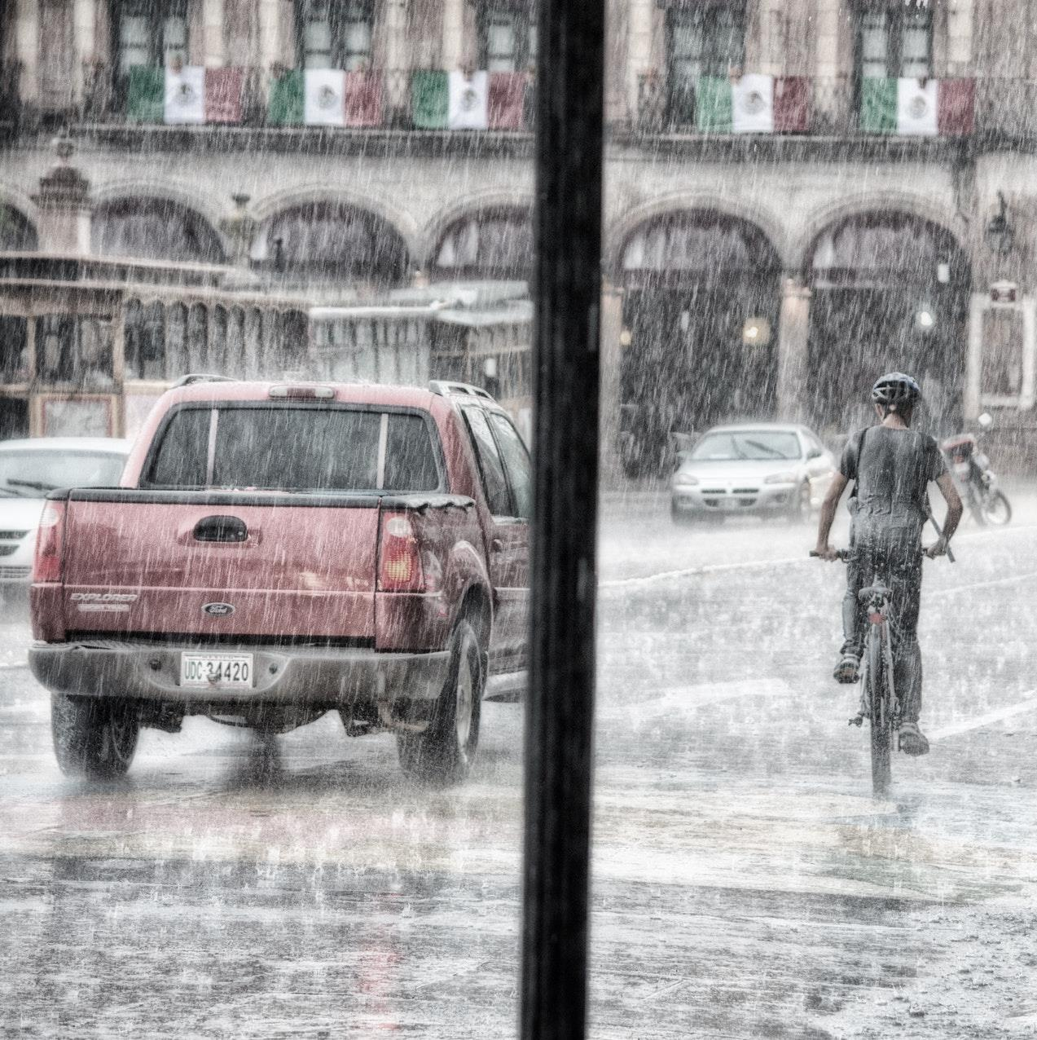
1
Okoliczności faktyczne
Wzmożona urbanizacja i utwardzanie powierzchni biologicznie czynnych
Występujące anomalia pogodowe, w tym wzrost średnich opadów

Slide 11
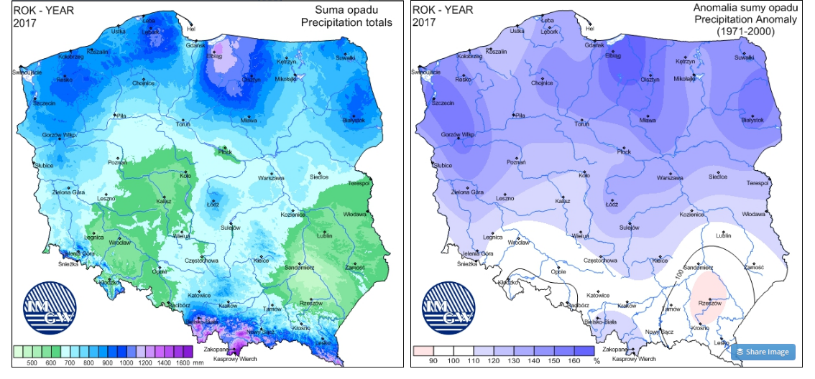
Źródło: Instytut Meteorologii i Gospodarki Wodnej, mapy wygenerowane na stronie http://old.imgw.pl/klimat/#

Slide 12
2
Profiskalne działanie Państwowego Gospodarstwa wodnego Wody Polskie
Zawyżanie opłat stałych za usługi wodne
Wyrok WSA w Szczecinie z dnia 12 lipca 2018 r. (sygn. akt II SA/Sz 473/18) w sprawie zawyżania opłaty stałej za odprowadzanie wód opadowych do wód
Wyrok WSA w Gdańsku z dnia 28 czerwca 2018 r. (sygn. akt II SA/Gd 287/18), zawyżanie opłaty stałej za pobór wody
Wątpliwości dotyczące opłat zmiennych
Częściowo rozwiązuje je nowelizacja Prawa wodnego z 20 lipca 2018 r. (Dz. U. z 2018 r. poz. 1722).

Slide 13
3
Rządowe zapowiedzi dotyczące prac nad ogólnopolskim „Programem Rozwoju Retencji”
„
Wstępne założenia programu
„Program będzie zakładał bardzo szerokie i kompleksowe podejście, czyli zbiorniki, duża retencja, mała retencja i mikroretencja. W przyszłym roku chcemy wpisać go w program wieloletni i przygotować się do pozyskania środków z nowej perspektywy unijnej.”
!
Konieczna współpraca samorządu i branży
Źródło: Oficjalny profil na Twitter MGiŻŚ p. Marka Gróbarczyka z dnia 7.09.2018

Slide 14
4
Widmo zmian dotyczących m.in. opłaty za zmniejszenie naturalnej retencji terenowej
Aktualnie nie spełnia pokładanych w niej nadziei
Opłata za zmniejszenie naturalnej retencji terenowej miała wprowadzić powszechność opłat za tzw. deszczówkę. Zgodnie z danymi Wód Polskich do 6 lipca 2018 r. 90 gmin z 2478 rozliczyło opłatę (307 tys. zł).
Przyczyna: trudne do spełnienia kryteria
Zob. art. 269 ust. 1 nPW, art. 270 ust. 7, art. 272 uPW

Slide 15
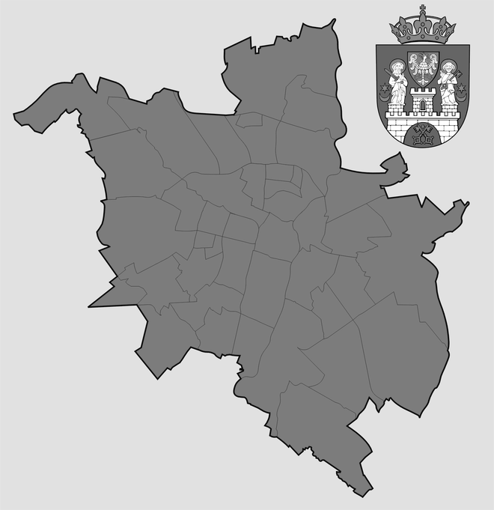
Powierzchnia
Ok 260 km2
Liczba ludności
538 633
Forbes
Gęstość
2 056,6 os./km²
Liczba zadeklarowanych do Wód Polskich przez Prezydenta Miasta Poznania opłat za zmniejszenie naturalnej retencji terenowej:
16
Dane statystyczne orientacyjne za: Wikipedia
*Źródło: Zarząd Zlewni w Poznaniu

Slide 16
OPŁATY ZA DESZCZÓWKĘ
W ŚWIETLE AKTUALNYCH I ZNOWELIZOWANYCH PRZEPISÓW

Slide 17
REŻIMY PRAWNE OPŁAT ZA DESZCZÓWKĘ PRZED 24.08.2017
PRAWO OCHRONY ŚRODOWISKA
PRAWO WODNE
USTAWA O ZBIOROWYM ZAOPATRZENIU W WODĘ I ODPROWADZANIU ŚCIEKÓW
Notes:
17

Slide 18
OPŁATA OD DESZCZÓWKI PRZED 24.08.2017
1. OPŁATA ZA KORZYSTANIE ZE ŚRODOWISKA
2. OPŁATA ZA USŁUGĘ ODPROWADZANIA ŚCIEKÓW OPADOWYCH LUB ROZTOPOWYCH
wprowadzanie „deszczówki” do wód lub do ziemi, wykraczające poza zakres zwykłego korzystania z wód było szczególnym korzystaniem z wód
w taryfach możliwe było uwzględnianie opłat za odprowadzanie w ściekach „deszczówki” z powierzchni zanieczyszczonych o trwałej nawierzchni
zob. art. 273 ust. 1 pkt 2 ustawy Prawo ochrony środowiska oraz art. 122 ustawy Prawo wodne i inne przepisy ww. ustaw
Definicja ścieków w uzzw i inne przepisy ustawy

Slide 19
STATUS PRAWNY WÓD OPADOWYCH I ROZTOPOWYCH
23 sierpnia 2017
Ogłoszenie ustawy z dnia 20 lipca 2017 r. nowe prawo wodne (Dz.U. z 2017 r. poz. 1566)
wody opadowe i roztopowe ściekiem
(art. 2 pkt 8 lit c UZZW)
Z dniem 24 sierpnia 2017 r. wyłączenie wód opadowych i roztopowych z definicji ścieku

Slide 20
DEFINICJA LEGALNA
WODY OPADOWE LUB ROZTOPOWE
rozumie się przez to wody będące skutkiem opadów atmosferycznych
Art. 16 pkt 69 nPW

Slide 21
OPŁATA OD DESZCZÓWKI AKTUALNIE
RÓŻNE OBLICZA
1. OPŁATA ZA ODPROWADZANIE DO WÓD – WÓD OPADOWYCH LUB ROZTOPOWYCH
2. OPŁATA ZA ZMNIEJSZENIE NATURALNEJ RETENCJI
?
3. OPŁATA ZA USŁUGĘ ZBIOROWEGO ODPROWADZANIA ŚCIEKÓW
Odpowiednik opłaty za korzystanie ze środowiska
Nowy rodzaj opłaty
Zmiana definicji ścieków
Brak przepisów przejściowych
Opłata za usługę wodną
Wciąż nierozwiązany problem dachów itp.
WYSOKOŚĆ OPŁAT UZELŻNIONA OD STOPNIA RETENCJONOWANIA WODY
Identyczna treść aktów wykonawczych (sic!)

Slide 22
?
Kto…
ustala wysokość opłat za usługi wodne

Slide 23
ORGANY WŁAŚCIWE
Co do zasady wysokość opłat za usługi wodne ustalają Wody Polskie w formie informacji.
WP
Wyjątkiem od tej zasady jest opłata za zmniejszenie naturalnej retencji. Jej wysokość ustala wójt (burmistrz, prezydent m.).
Notes:
23

Slide 24
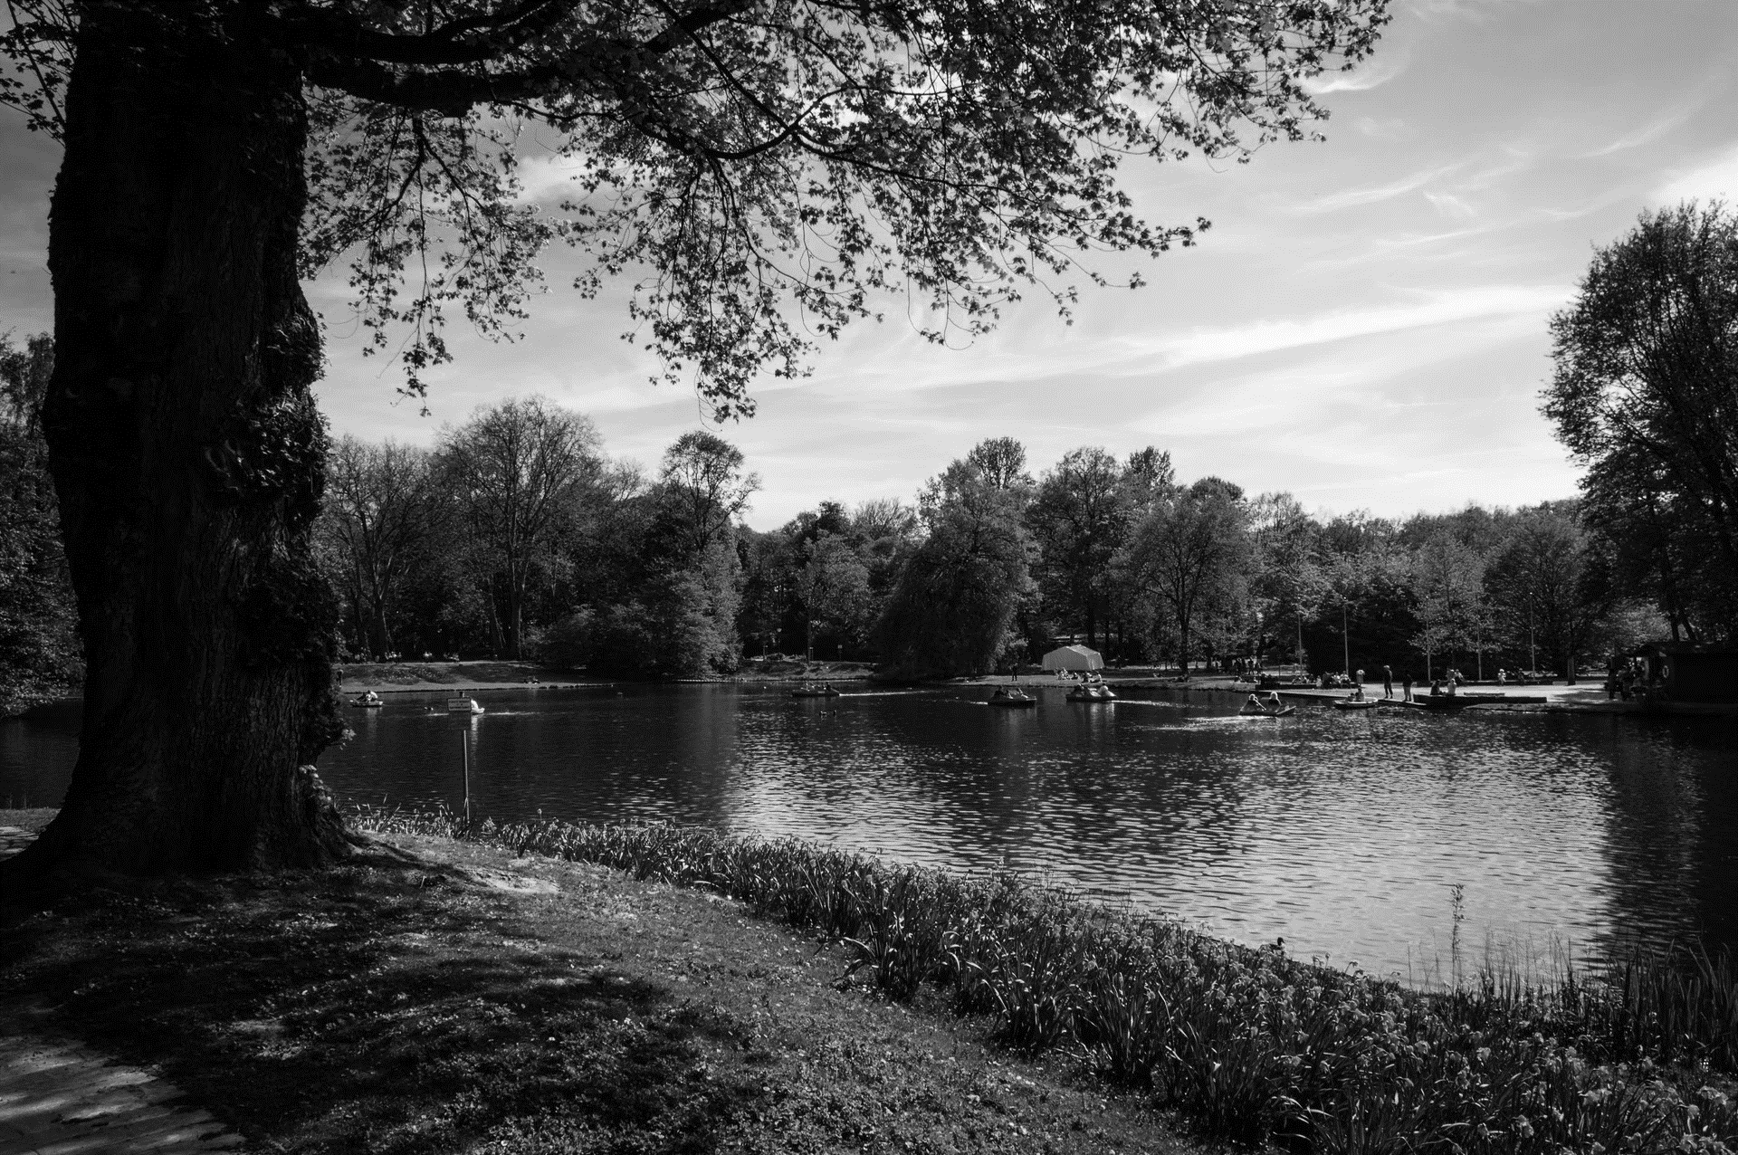
1. OPŁATA
ZA ZMNIEJSZANIE NATRUALNEJ RETENCJI

Slide 25
Art. 269 ust. 1 pkt 1 Prawa wodnego
Opłatę za usługi wodne uiszcza się także za:
zmniejszenie naturalnej retencji terenowej na skutek wykonywania na nieruchomości o powierzchni powyżej 3500 m2 robót lub obiektów budowlanych trwale związanych z gruntem, mających wpływ na zmniejszenie tej retencji przez wyłączenie więcej niż 70% powierzchni nieruchomości z powierzchni biologicznie czynnej na obszarach nieujętych w systemy kanalizacji otwartej lub zamkniętej;

Slide 26
Przesłanki uiszczania opłaty za zmniejszenie naturalnej retencji terenowej z art. 269 ust. 1 pkt 1 prawa wodnego
zmniejszenie naturalnej retencji terenowej
na skutek wykonywania na nieruchomości o powierzchni powyżej 3500 m2
robót lub obiektów budowlanych trwale związanych z gruntem mających wpływ na zmniejszenie tej retencji
PRZEZ
wyłączenie więcej niż 70 % powierzchni nieruchomości z powierzchni biologicznie czynnej
na obszarach nieujętych w systemy kanalizacji otwartej lub zamkniętej;

Slide 27
?
Czy…
opłaty za zmniejszenie naturalnej retencji terenowej docelowo dotyczą wyłącznie inwestycji nowych?

Slide 28
Opłata za zmniejszenie naturalnej retencji terenowej na skutek wykonywania czynności określonych w przepisie art. 34 pkt 4 ustawy Prawo wodne powinna być naliczana na podstawie art. 269 ust. 1 pkt 1 ustawy od dnia 1 stycznia 2018 r., czyli z dnia wejścia w życie ustawy – Prawo wodne, w odniesieniu do wszystkich nieruchomości spełniających łącznie kryteria określone w art. 34 pkt 4 ustawy.
Odpowiedź z dnia 21 lutego 2018 r. Podsekretarza Stanu w Ministerstwie Gospodarki Morskiej i Żeglugi Śródlądowej na interpelację nr 18870
Notes:
28

Slide 29
Konieczność ustalenia przez właściwe organy przedmiotowej opłaty dotyczy zarówno obiektów wykonanych przed dniem 1 stycznia 2018 r., pomimo braku w ówczesnym stanie prawnym przepisów nakładających obowiązek uzyskiwania przedmiotowego pozwolenia wodnoprawnego, jak i dla nowo projektowanych obiektów budowlanych trwale związanych z gruntem.
Odpowiedź z dnia 21 lutego 2018 r. Podsekretarza Stanu w Ministerstwie Gospodarki Morskiej i Żeglugi Śródlądowej na interpelację nr 18870
Notes:
29

Slide 30
OPŁATA ZA ZMNIEJSZANIE NATURALNEJ RETENCJI
Opłatę za usługi wodne są obowiązane ponosić:
(...) 2) osoby fizyczne, osoby prawne, jednostki organizacyjne, w tym spółki nieposiadające
osobowości prawnej, będące:
a) właścicielami nieruchomości lub obiektów budowlanych,
b) posiadaczami samoistnymi nieruchomości lub obiektów budowlanych,
c) użytkownikami wieczystymi gruntów,
d) posiadaczami nieruchomości lub ich części albo obiektów budowlanych lub ich części, stanowiących własność Skarbu Państwa lub jednostki samorząd terytorialnego
- które na skutek wykonywania robót i obiektów mających wpływ na zmniejszenie naturalnej retencji terenowej doprowadziły do zmniejszenia tej retencji;
Art. 298 ust. 1 nPW

Slide 31
OPŁATA ZA ZMNIEJSZANIE NATURALNEJ RETENCJI WYŁĄCZENIA
Opłaty za zmniejszenie naturalnej retencji:
nie ponosi się za jezdnie dróg publicznych oraz drogi kolejowe, z których wody opadowe lub roztopowe są odprowadzane do wód lub do ziemi przy pomocy urządzeń wodnych umożliwiających retencję lub infiltrację tych wód.
nie ponoszą kościoły i inne związki wyznaniowe.
Art. 269 ust. 2-3 nPW

Slide 32
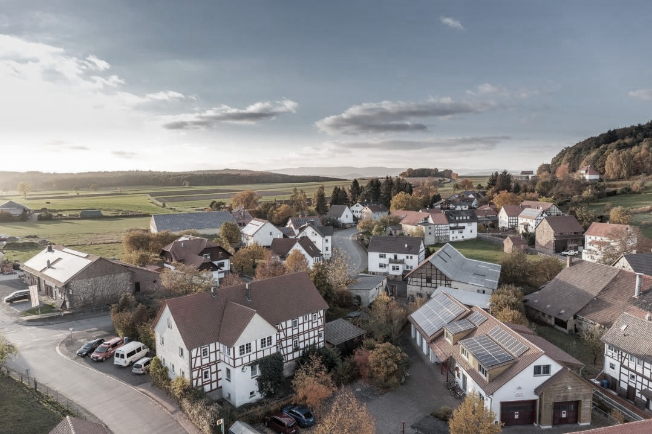
OPŁATA ZA ZMNIEJSZENIE NATURALNEJ RETENCJI
W PRAKTYCE

Slide 33
1
PODMIOTY ZOBOWIĄZANE DO PONOSZENIA OPŁATY
2
POJĘCIE „NIERUCHOMOŚCI”
3
POJĘCIE „POWIERZCHNI BIOLOGICZNIE CZYNNEJ”
4
POJĘCIE „SYSTEMU KANALIZACJI OTWARTEJ LUB ZAMKNIĘTEJ”
5
POJĘCIE „ROBÓT” ORAZ „OBIEKTU BUDOWLANEGO”
6
ŹRÓDŁA DANYCH DO USTALENIA OPŁATY
7
SPOSÓB USTALANIA WYSOKOŚCI OPŁATY
8
INFORMACJA USTALAJĄCA WYSOKOŚĆ OPŁATY

Slide 34
1. OPŁATA ZA ODPROWADZANIE DO WÓD
WÓD OPADOWYCH LUB ROZTOPOWYCH

Slide 35
OPŁATA ZA USŁUGI WODNE
FORMY OPŁATY ZA USŁUGI WODNE (opłata za odprowadzanie wód opadowych i roztopowych)
CZĘŚĆ STAŁA
CZĘŚĆ ZMIENNA
uzależniona od maksymalnego dopuszczalnego zrzutu deszczówki, który jest określony w pozwoleniu wodnoprawnym albo w pozwoleniu zintegrowanym
ustalana jako iloczyn jednostkowej stawki opłaty i ilości faktycznie odprowadzonej do wód deszczówki oraz czasu wyrażonego w latach
Zwana opłatą „zasobową” lub „abonamentową” ponieważ gwarantuje dostęp do określonej ilości zasobów wodnych.
Na jej wysokość wpływ ma istnienie lub nie urządzeń do retencjonowania wody
Notes:
35

Slide 36
INFORMACJA W SPRAWIE OPŁATY STAŁEJ
Art. 271 nPW ust. 6 nPw
Podmiot obowiązany do ponoszenia opłat za usługi wodne wnosi opłatę stałą na rachunek bankowy Wód Polskich w 4 równych ratach kwartalnych nie później niż do końca miesiąca następującego po upływie każdego kwartału.
Notes:
36

Slide 37
STAWKI OPŁAT OPŁATA STAŁA
Jednostkowa stawka opłaty za usługi wodne za odprowadzanie do wód - wód opadowych lub roztopowych w formie opłaty stałej wynosi
2,50 zł na dobę za 1 m3/s za określoną w pozwoleniu wodnoprawnym albo w pozwoleniu zintegrowanym maksymalną ilość wód opadowych lub roztopowych odprowadzanych do wód z otwartych lub zamkniętych systemów kanalizacji deszczowej służących do odprowadzania opadów atmosferycznych.
§ 6 Rozporządzenia z dnia 22 grudnia 2017 r. w sprawie jednostkowych opłat za usługi wodne
Notes:
37

Slide 38
WNIOSEK
Opłata stała dotyczy wyłącznie:
odprowadzania wód do wód z kanalizacji deszczowej;
nie ma znaczenia gdzie się odbywa zrzut wody oraz na jakim terenie jest zlokalizowany wylot

Slide 39
?
Jak…
w praktyce obliczyć wysokość opłaty stałej za usługę wodną

Slide 40
Art. 57 § 7 KPA
!
Aktualnie obowiązujące pozwolenia wodnoprawne były wydawane na gruncie ustawy Prawo wodne z 2001 r. W związku z tym w pozwoleniu mogą pojawić się dwie a nawet trzy wartości:
Qmax roczne / m3,
Qśr. dobowe / m3.
Qmax. godzinowe / m3.
W zależności od wybranego wskaźnika wysokość opłaty stałej może różnić się diamtralnie.

Slide 41
W odniesieniu do poruszonego problemu ustalania wysokości opłaty stałej w przypadku określenia w pozwoleniu wodnoprawnym lub pozwoleniu zintegrowanym wielkości poboru wód powierzchniowych lub podziemnym w wariancie maksymalnym godzinowym, średnim dobowym i maksymalnym rocznym uprzejmie informuję, że opłata stała odnosi się do maksymalnej wielkości poboru jaka może być pobrana z zasobów wodnych.
STANOWISKO MINISTERIALNE
„PROFISKALNE”
http://portalkomunalny.pl/wp-content/uploads/2017/09/mariusz-gajda-ministerstwo-srodowiska.jpg
MARIUSZ GAJDA
Podsekretarz Stanu w Ministerstwie Środowiska
”
Odpowiedź na zapytanie IGWP z dnia 28 września 2017 r.

Slide 42
Art. 57 § 7 KPA
!
UWAGA!
Wbrew konsekwentnej praktyce Wód Polskich, powyższa kwestia została rozstrzygnięta odmiennie przez judykaturę, tj. na korzyść
operatorów sieci.
Zob. wyrok Wojewódzkiego Sąd Administracyjny w Gdańsku z dnia 28 czerwca 2018 r. (sygn. akt II SA/Gd 287/18), a także wyrok WSA w Szczecinie z dnia 12 lipca 2018 r. dot. opłaty za wody opadowe (II SA/Sz 473/18).

Slide 43
„
PRECEDENSOWY WYROK W SPRAWIE OPŁATY STAŁEJ
„(…) Pozwolenie wodnoprawne z dnia 31 sierpnia 2012 r. udzielone Spółce wskazuje bowiem dwa maksymalne poziomy odprowadzania podczyszczonych wód opadowych i roztopowych z powierzchni utwardzonych dróg powiatowych (...) w miejscowości S. do rzeki (...) na wylocie A - Qmaxg - (...) m3 i Qmaxr - (...) m3.
Zdaniem organu, przy obliczaniu opłaty stałej winien zostać uwzględniony maksymalny pobór godzinowy.
Wyrok Wojewódzkiego Sąd Administracyjny w Szczecinie z dnia 12 lipca 2018 r. (sygn. akt II SA/Sz 473/18).
Notes:
43

Slide 44
WSA w Szczecinie w uzasadnieniu powołał się m.in. na zasadę przyjaznej interpretacji przepisów (in dubio pro libertate), która została wprowadzona 1 czerwca 2017 r. do polskiego systemu prawa nowelą KPA z dnia 7 kwietnia 2017 r.
In dubio pro libertate
Art. 7a § 1. KPA
Jeżeli przedmiotem postępowania administracyjnego jest nałożenie na stronę obowiązku bądź ograniczenie lub odebranie stronie uprawnienia, a w sprawie pozostają wątpliwości co do treści normy prawnej, wątpliwości te są rozstrzygane na korzyść strony, chyba że sprzeciwiają się temu sporne interesy stron albo interesy osób trzecich, na które wynik postępowania ma bezpośredni wpływ.
Uwaga! Dnia 5 października 2018 r. został opublikowany rządowy projekt noweli Prawa wodnego, który ma na celu zmianę przepisów Prawa wodnego w duchu interpretacji profiskalnej.

Slide 45
?
Jakie…
są stawki opłat zmiennych za odprowadzanie deszczówki

Slide 46
STAWKI OPŁAT OPŁATA ZMIENNA
Jednostkowe stawki opłat za usługi wodne w formie opłaty zmiennej za odprowadzanie do wód - wód opadowych lub roztopowych ujętych w otwarte lub zamknięte systemy kanalizacji deszczowej służące do odprowadzania opadów atmosferycznych w granicach administracyjnych miast wynoszą:
bez urządzeń do retencjonowania wody z terenów uszczelnionych - 0,75 zł za 1 m3 na 1 rok;
urządzeniami do retencjonowania wody o pojemności:
do 10% odpływu rocznego z terenów uszczelnionych - 0,625 zł za 1 m3 na 1 rok,
powyżej 10% odpływu rocznego z terenów uszczelnionych - 0,50 zł za 1 m3 na 1 rok,
powyżej 20% odpływu rocznego z terenów uszczelnionych - 0,375 zł za 1 m3 na 1 rok,
powyżej 30% odpływu rocznego z terenów uszczelnionych - 0,075 zł za 1 m3 na 1 rok.
§ 8 Rozporządzenia z dnia 22 grudnia 2017 r. w sprawie jednostkowych opłat za usługi wodne
Notes:
46

Slide 47
NOWELA PRAWA WODNEGO z dnia 20 lipca 2018 r.
Dokonuje zmiany trybu ustalenia wysokości opłat za usługi wodne związanych z deszczówką w okresie przejściowym
W praktyce stanowi ona natomiast uregulowanie wcześniejszej praktyki Wód Polskich oraz podmiotów korzystających z usług wodnych.

Slide 48
SKUTKI DUŻEJ NOWELI DOPRECYZOWANIE PRZEPISÓW PRZEJŚCIOWYCH
38) w art. 552 po ust. 2 dodaje się ust. 2a–2o w brzmieniu:
„2a. Ustalenie wysokości opłaty za usługi wodne w okresie do dnia 31 grudnia 2020 r. następuje również na podstawie:
1)
odczytów z przyrządów pomiarowych dokonywanych w ramach kontroli gospodarowania wodami albo
2)
oświadczeń podmiotów obowiązanych do ponosze-nia opłat za usługi wodne, za poszczególne kwartały.”

Slide 49
WNIOSKI
od 1 stycznia 2018 r. wysokość opłaty za odprowadzaną deszczówkę zależy od ilości odprowadzanych wód wyrażoną w m3 nie zaś tak jak jest to w przypadku opłat za korzystanie ze środowiska w odniesieniu do liczby m2 powierzchni zanieczyszczonej, z których takie wody spływają
konieczność ponoszenia opłaty za odprowadzanie do wód, wód opadowych i roztopowych od 1 stycznia 2018 r. nie jest ograniczona tylko do wód pochodzących z powierzchni zanieczyszczonych, a dotyczy wszystkich wód opadowych i roztopowych zasilających kanalizację deszczową
wpływ na wysokość stawki omawianej opłaty ma funkcjonowanie urządzeń do retencjonowania wody oraz ich pojemność

Slide 50
WNIOSKI
PRESJA RETENCYJNA
Nowe Prawo wodne poprzez nowy system opłat za usługi wodne ma doprowadzić do rozwoju infrastruktury służącej retencjonowaniu wody.
2. PRESJA OPŁATOWA
System opłat za usługi wodne prowadzi do wzrostu opłat z tytułu odprowadzanej deszczówki, przede wszystkim zrzutów w granicach administracyjnych miast. Należy przy tym zauważyć, że Wody Polskie często interpretują przepisy niekorzystny dla eksploatatorów sieci kanalizacyjnej.

Slide 51
?
Jak…
zatem zapewnić długoletnie finansowanie kanalizacji deszczowej

Slide 52
STATUS PRAWNY WÓD OPADOWYCH I ROZTOPOWYCH
23 sierpnia 2017
Ogłoszenie ustawy z dnia 20 lipca 2017 r. nowe prawo wodne (Dz.U. z 2017 r. poz. 1566)
wody opadowe i roztopowe ściekiem
(art. 2 pkt 8 lit c UZZW)
Z dniem 24 sierpnia 2017 r. wyłączenie wód opadowych i roztopowych z definicji ścieku

Slide 53
SKUTKI PRAWNE
TARYFA
Zestawienie ogłoszonych publicznie cen i stawek opłat za zbiorowe zaopatrzenie w wodę i zbiorowe odprowadzanie ścieków oraz warunki ich stosowania.
”
WNIOSEK: opłaty za odprowadzanie tego rodzaju wód nie powinny być już ujmowane w taryfach.
Podstawa prawna: art. 2 pkt 12 uzzw

Slide 54
OPŁATY ZA WODY OPADOWE W NOWYM STANIE PRAWNYM
Potencjalne modele obierania opłat za odprowadzanie wód opadowych lub roztopowych w nowym stanie prawnym
Model administracyjno-prawny
Model cywilnoprawny
Notes:
54

Slide 55
OPŁATY ZA WODY OPADOWE W NOWYM STANIE PRAWNYM
Potencjalne modele obierania opłat za odprowadzanie wód opadowych lub roztopowych w nowym stanie prawnym
Model administracyjno-prawny
Model administracyjno-prawny
Model cywilnoprawny
Notes:
55

Slide 56
„
„(…) uznać należy, że opłaty za wprowadzanie wód opadowych lub roztopowych do kanalizacji mogą być ustalane na podstawie art. 4 ust. 1 pkt 2 ustawy o gospodarce komunalnej.”
Odpowiedź na interpelację nr 16325 Podsekretarza Stanu w Ministerstwie Środowiska
Notes:
56

Slide 57
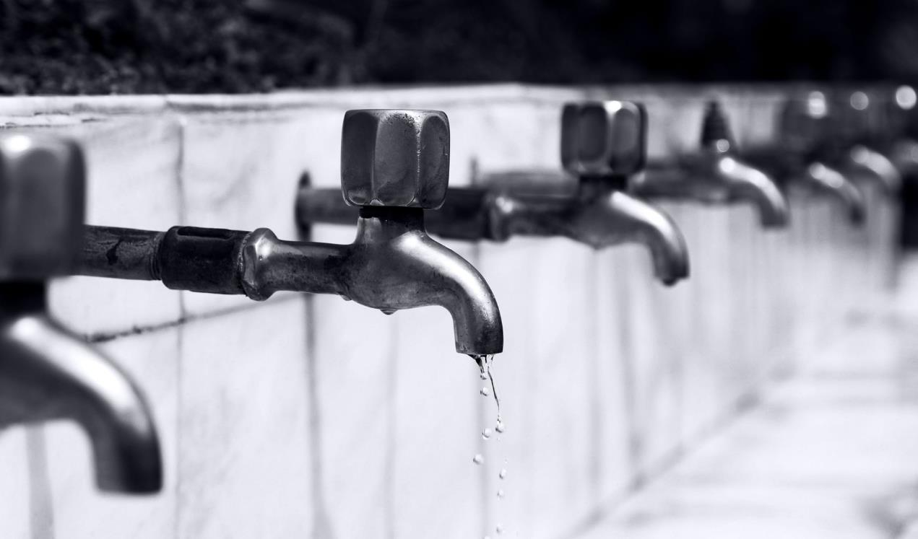
Jeżeli przepisy szczególne nie stanowią inaczej, organy stanowiące jednostek samorządu terytorialnego postanawiają o (…) wysokości cen i opłat albo o sposobie ustalania cen i opłat za usługi komunalne o charakterze użyteczności publicznej oraz za korzystanie z obiektów i urządzeń użyteczności publicznej jednostek samorządu terytorialnego.
”
Art. 4 ust. 1 pkt 2 ustawy z dnia 20 grudnia 1996 r. o gospodarce komunalnej

Slide 58
CASE STUDY
UCHWAŁA Nr LX/581/2018 RADY MIASTA ZĄBKI z dnia 13 lipca 2018 r. w sprawie ceny za odprowadzanie wód opadowych lub roztopowych ujętych w systemy kanalizacji deszczowej lub zbiorczej kanalizacji ogólnospławnej
UCHWAŁA Nr LI/370/18 RADY MIEJSKIEJ W TUCHOLI z dnia 21 czerwca 2018 r. w sprawie ustalenia ceny za odprowadzanie wód opadowych lub roztopowych ujętych w otwarte lub zamknięte systemy kanalizacji deszczowej służące do odprowadzenia opadów atmosferycznych
UCHWAŁA Nr LII/1069/17 RADY MIASTA BYDGOSZCZY z dnia 29 listopada 2017 r. w sprawie ceny za odprowadzenie wód opadowych lub roztopowych ujętych w otwarte lub zamknięte systemy kanalizacji deszczowej służące do odprowadzenia opadów atmosferycznych

Slide 59
OPŁATY ZA WODY OPADOWE W NOWYM STANIE PRAWNYM
Potencjalne modele obierania opłat za odprowadzanie wód opadowych lub roztopowych w nowym stanie prawnym
Model administracyjno-prawny
Model cywilnoprawny
Model cywilnoprawny
Notes:
59

Slide 60
OPŁATY ZA WODY OPADOWE W NOWYM STANIE PRAWNYM
PODSTAWY PRAWNE DO ZAWIERANIA UMÓW NA GURUNCIE KC
art. 405 i n. kc
art. 735 w zw. z art. 750 kc
Bezpodstawne wzbogacenie
Umowa świadczenia usług,
do której stosuje się odpowiednio przepisy o zleceniu
Notes:
60

Slide 61
UMOWA O ŚWIADCZENIE USŁUG A OPŁATY ZA DESZCZÓWKĘ
(…) zawarcie umowy o odprowadzanie ścieków może nastąpić w sposób dorozumiany.
wyrok Sądu Najwyższego z dnia 25 marca 2010 r., sygn. akt I CSK 449/09
Notes:
61

Slide 62
U podstawy świadczenia usług nie leżała bowiem ani czynność prawna (brak umowy), ani przepis ustawy, czy orzeczenie sądu, bądź decyzja administracyjna.
Nadto pozwana spółdzielnia osiągnęła korzyść majątkową, bowiem zaoszczędziła wydatki na opłaty za odprowadzanie ścieków, korzystając nieodpłatnie z usług powoda. Wreszcie korzyść tę pozwana wykazała kosztem powoda, który jest zubożony nie uzyskując spodziewanej korzyści, tj. zapłaty za świadczenie.
”
wyrok Sądu Apelacyjnego w Poznaniu z dnia 2 lutego 2006 r., sygn. akt IACa 1644/04

Slide 63
UMOWA O ŚWIADCZENIE USŁUG A OPŁATY ZA DESZCZÓWKĘ
w przypadku braku obowiązującej taryfy, jeżeli z umowy lub okoliczności nie wynika, że podejmujący się wykonania usługi zobowiązał się wykonać ją bez wynagrodzenia, przysługuje mu wynagrodzenie odpowiadające wykonanej pracy (art. 735 § 2 KC w zw. z art. 750 KC).
”
wyrok Sądu Najwyższego z dnia 25 marca 2010 r., sygn. akt I CSK 449/09
Notes:
63

Slide 64
(…) brak ustalenia przez strony wysokości wynagrodzenia należnego za odprowadzanie ścieków nie uprawnia do twierdzenia, że pomiędzy stronami nie doszło do zawarcia tej umowy.
”
wyrok Sądu Najwyższego z dnia 25 marca 2010 r., sygn. akt I CSK 449/09

Slide 65
?
Jak…
wdrożyć system opłat za deszczówkę – krok po kroku

Slide 66
Krok 1 – zobacz jak zrobili to inni
Choć w Polsce istnieje niewiele wdrożeń opłat za deszczówkę pobieranych przez operatorów sieci, to jednak są dobre wzorce do naśladowania
Krok 2 – dokonaj diagnozy (inwentaryzacja) i zaplanuj
Należy odpowiedzieć sobie na pytanie jakie tak naprawdę Gmina (spółka) ponosi koszty, ile ma sieci kanalizacji deszczowej, jakie są potrzeby inwestycyjne. Na tej podstawie należy zaplanować harmonogram działań
Krok 3 – zadbaj o PR projektu
Przysłowiowy podatek od deszczu utrudnia wdrażanie opłat. Należy pokazać korzyści krótko i długofalowe wynikające z systemu.
§
Krok 4 – wybierz właściwe rozwiązanie prawne
Krok 5 – wykonaj i prowadź systematyczną ewaluację

Slide 67
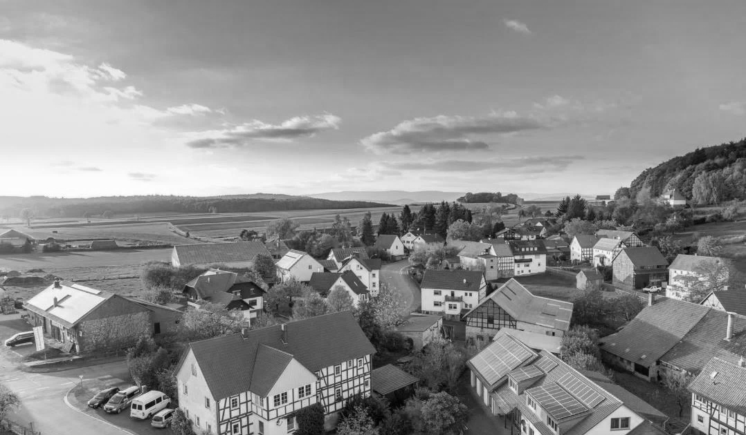
CASE STUDY
Przykładowe uchwały na podstawie art. 4 ugk

Slide 68
UCHWAŁA Nr LII/1069/17 RADY MIASTA BYDGOSZCZY z dnia 29 listopada 2017 r. w sprawie ceny za odprowadzenie wód opadowych lub roztopowych ujętych w otwarte lub zamknięte systemy kanalizacji deszczowej służące do odprowadzenia opadów atmosferycznych
§ 1 Uchwały
1. Ustala się cenę za usługę odprowadzenia wód opadowych lub roztopowych ujętych w otwarte lub zamknięte systemy kanalizacji deszczowej służące do odprowadzenia opadów atmosferycznych w wysokości 3,67 zł/m3 netto (3,96 zł/ m3 brutto).
2. Na podstawie ceny, o której mowa w ust. 1 naliczana jest opłata za odprowadzenie do sieci kanalizacji deszczowej wód opadowych lub roztopowych pochodzących z powierzchni o trwałej nawierzchni.
3. Opłacie nie podlegają:
powierzchnie dachów,
powierzchnie, z których wody opadowe lub roztopowe są zagospodarowywane na terenie nieruchomości i nie są wprowadzane do sieci kanalizacji deszczowej.
§ 2. Uchwały
Cena określona w § 1 ma zastosowanie do usług świadczonych przez Miejskie Wodociągi i Kanalizację w Bydgoszczy spółkę z o. o, która wykonuje zadanie własne Miasta Bydgoszczy w zakresie gospodarki wodami opadowymi lub roztopowymi na terenie Miasta Bydgoszczy.

Slide 69
§ 3 Uchwały.
Odbiorcami usługi, o której mowa w § 1 są osoby fizyczne i prawne oraz podmioty nie posiadające osobowości prawnej, korzystające z nieruchomości lub ich części, w tym nieruchomości budynkowych i lokali.
Za odbiorców usług będących gospodarstwami domowymi cenę, o której mowa w § 1 niniejszej uchwały uiści Miasto Bydgoszcz.
§ 4. Uchwały
Uchwała obowiązuje do dnia 31 grudnia 2019 r.
§ 5.
Uchwała wchodzi w życie po upływie 14 dni liczonych od dnia ogłoszenia w Dzienniku Urzędowym Województwa Kujawsko-Pomorskiego.

Slide 70
?
Jak…
uzasadniono uchwałę Rady Miasta

Slide 71
1. Zmiana przepisów
Dotychczas podobna opłata była pobierana na podstawie taryfy wod-kan.
Jak wskazano w uzasadnieniu uchwały, „w dniu 24 sierpnia 2017 r. nastąpiło uchylenie wskazanego przepisu za pomocą art. 494 pkt 1 lit. a ustawy z dnia 20 lipca 2017 r. Prawo wodne (Dz.U. z 2017 r. poz. 1566). Zmiana prawa spowodowała utratę mocy obowiązującej taryfy w części obejmującej opłatę za odbiór wód opadowych oraz roztopowych.”
”

Slide 72
2. Powierzenie zadania MWiK Bydgoszcz
Miasto Bydgoszcz powierzyło realizację swego zadania w zakresie zbiorowego odprowadzania wód opadowych lub roztopowych, stanowiącego usługę komunalną o charakterze użyteczności publicznej, spółce Miejskie Wodociągi i Kanalizacja w Bydgoszczy - sp. z o.o.
Dokonało się to na mocy Uchwały Nadzwyczajnego Zgromadzenia Wspólników MWiK z dnia 14 października 2010 r., w której Miasto Bydgoszcz, jako jedyny udziałowiec MWiK, powierzyło spółce zadanie opisane jako "rozbudowa i utrzymanie nowo wybudowanych urządzeń kanalizacji deszczowej". Ponadto, Rada Miasta Bydgoszczy Uchwałą nr
XXXVII/774/13 z dnia 30 stycznia 2013 r., powierzyła MWiK zadanie opisane jako „utrzymanie i eksploatacja urządzeń kanalizacji deszczowej, przeznaczonych do odprowadzania wód opadowych i roztopowych”
”

Slide 73
3. Koszty związane z funkcjonowaniem kanalizacji deszczowej
Realizacja zadania polegającego na eksploatacji, utrzymaniu i rozbudowie urządzeń kanalizacji deszczowej, przeznaczonych do odprowadzania wód opadowych lub roztopowych wymaga dysponowania stosownymi środkami finansowymi. Pochodzić one mogą z opłat wnoszonych przez podmioty korzystające z odnośnych usług, względnie winny być pokryte z innych źródeł.
Niezależnie jednak od tego, skąd pochodzić będzie finansowanie, nadrzędnym wymogiem jest zapewnienie zrównoważenia ponoszonych przez Miejskie Wodociągi i Kanalizację w Bydgoszczy - sp. z o. o. kosztów, związanych z realizacją wskazanego wyżej zadania, z przychodami tak, aby zapewnić trwałość finansową umożliwiającą świadczenie usługi zbiorowego odprowadzania wód opadowych lub roztopowych w perspektywie wieloletniej oraz operacyjność finansową projektów unijnych związanych z kanalizacją deszczową a także uniknąć ryzyka subsydiowania skrośnego.
”

Slide 74
4. Konieczność zapewnienia prawidłowego funkcjonowania kanalizacji deszczowej
Zapewnienie prawidłowego funkcjonowania kanalizacji deszczowej oraz niezakłóconego odprowadzania wód opadowych lub roztopowych wymaga sprawnego i ekonomicznego zarządzania kanalizacją deszczową w Mieście, utrzymania sieci i urządzeń w dobrym stanie technicznym, wykonywania bieżącej konserwacji, prowadzenia remontów, przeglądów technicznych i czyszczenia urządzeń.
”

Slide 75
5. Konieczność renowacji części starej infrastruktury
Sieć kanalizacji deszczowej wymaga środków nie tylko na bieżącą eksploatację, ale również nakładów związanych z przywróceniem do użytkowania tej części infrastruktury, która jest w bardzo złym stanie technicznym. Nałożone na Miejskie Wodociągi i Kanalizację w Bydgoszczy - sp. z o. o. obowiązki w zakresie renowacji i rozbudowy infrastruktury deszczowej będą realizowane w ramach Programu „Budowa i przebudowa
kanalizacji deszczowej i dostosowanie sieci kanalizacji deszczowej MWiK do zmian klimatycznych na terenie miasta Bydgoszczy” współ-finansowanego ze środków Unii Europejskiej. Umowę w sprawie unijnego dofinansowania budowy i przebudowy kanalizacji deszczowej na terenie miasta Bydgoszczy podpisano 29 marca 2017 r. w Narodowym Funduszu Ochrony Środowiska i Gospodarki Wodnej. Przedsięwzięcie będzie kosztowało ponad 216 mln zł przy blisko 130 mln zł dofinansowania.
”

Slide 76
6. Długoterminowe korzyści dla Miasta związane z rozowjem retencji
Celem pionierskiego, innowacyjnego projektu, który będzie służył Bydgoszczy i mieszkańcom przez następne dziesiątki lat jest maksymalne zatrzymanie i wykorzystanie wód opadowych (zbiorniki retencyjne, podczyszczalnie ścieków deszczowych, instalacje do nawadniania terenów zielonych). Projekt przyczyni się do minimalizacji podtopień budynków oraz zalewania ulic, a także zmniejszy zużycie wody z sieci miejskiej.
”

Slide 77
Dziękuję za uwagę
Mikołaj MAŚLIŃSKI
SMM Legal | Doktorant na WPiA UAM

Slide 78
MIKOŁAJ MAŚLIŃSKI | Associate
Prawnik w dziale prawa administracyjnego
w SMM Legal
gospodarka wodno-ściekowa
prawo ochrony środowiska
gospodarka odpadami
kompleksowa obsługa spółek komunalnych i jednostek samorządu terytorialnego
Doktorant w Katedrze Publicznego Prawa Gospodarczego Uniwersytetu im. Adama Mickiewicza w Poznaniu
+48 519 894 904
mikolaj.maslinski@smmlegal.pl
@MaslinskiM

Slide 79
Credits
W prezentacji wykorzystano bezpłatne infografiki dostępne na stronie http://www.flaticon.com/
Icon from www.flaticon.com
Prawa autorskie
Powielanie i rozpowszechnianie bez zgody autora zabronione.

